Slide 1
Разработка GUI для IDE языка StundentML
Студент:
Карымов Антон, 261 гр.
Научный руководитель:
старший преподаватель Полозов В.С.

Slide 2
Задачи:
Общая задача:
- разработать IDE для языка Student ML.
Моя задача:
- построить пользовательского интерфейса.

Slide 3
MVC (Model-View-Controller)
Архитектура приложения основана на применении концепции MVC (Модель-Представление-Поведение)

Slide 4
Общее описание:
Модель - объект приложения
Представление – отвечает за отображение данных полученных от Модели
Поведение – описывает как интерфейс реагирует на управляющие воздействия пользователя

Slide 5
Модель
Абстрактное синтаксическое дерево
Синтаксический анализатор
Лексический анализатор
Интерпретатор

Slide 6
Представление
public class MainForm extends javax.swing.JFrame implements IMainForm
public interface IMainForm {
public void setTextInOutputPane(String text);
public void setTextInErrorPane(String text, int column, int line);
public void setStatus(String status);
public StyledDocument getStyledDocumentInTextPane();
public void setCharacterAttributesInTextPane();
public void setFocusInTextPane();
public void setCaretPositionInTextPane(int position);
public void clearOutputPane();
public void clearErrorPane();
}

Slide 7
Поведение
public class Controller {
private IMainForm iMainForm;
public Controller(IMainForm iMainForm)
this.iMainForm = iMainForm;
}
public void printInOutputPane(String string)
public void openFile(File file)
public void saveFile(String textProgramm, String fileName)
public String runProgram(String input, boolean isUnderDebug)
public void selectDebugLine(int line, int column)
public void selectLine(JTextPane pane, int line, int column)
public void errorRevise(LinkedList<ErrorLogCell> errorList)

Slide 8
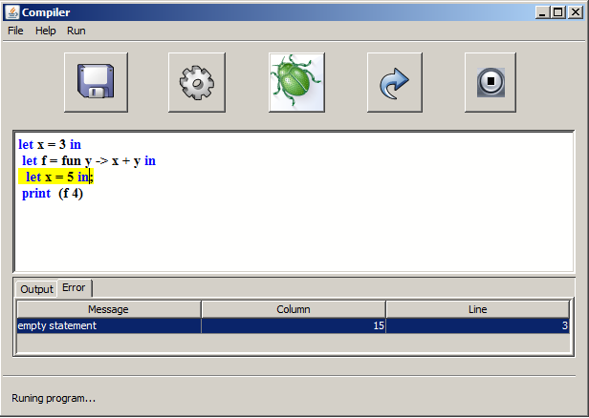
Как выглядит интерфейс сейчас:

Slide 9
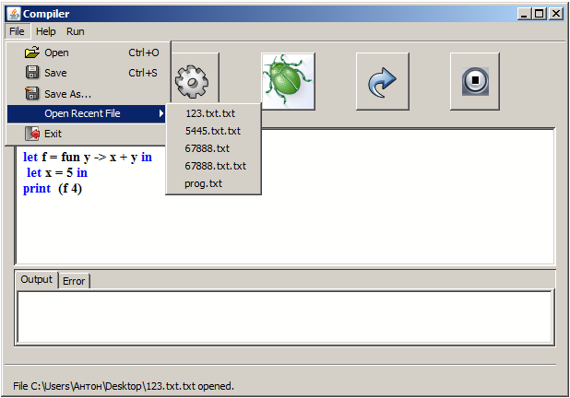

Slide 10
Достигнутый результат:
1)Разработан IDE для StudentML
2)Реализован пользовательский интерфейс
3)Организована архитектура MVC

